Slide 1
J2EE平台应用与开发
JavaEE概述
讲师：惠勇

Slide 2

讲师介绍
惠勇
15362119598
498639048
15软开B：726678871

Slide 3
课程目标
CONTENTS
1
课程安排和考核
2
JavaEE体系结构
3
JavaEE技术内容

Slide 4
01
JavaEE概述
课程安排和考核

Slide 5

课程介绍
课程名称
J2EE平台应用与开发
学分
4
课程代码
10320540
周学时
16周，每周4学时

Slide 6





课程安排
JavaEE基础
JavaEE框架
详见课程表

Slide 7
考核
考勤
笔试
占比20%，迟到、早退扣1分；旷课扣5分；
占比60%，期末考试
考核
作业
占比20%；抽查，一次未做扣5分；

Slide 8

分组学习
4-6人一个小组，每组一个组长
学委当天将分组名单报给老师

Slide 9
02
JavaEE概述
JavaEE体系结构

Slide 10
JavaEE技术目标
分布式
大规模
更多的机器，更多的数据
用户数量多，数据规模大，高并发
企业级系统
性能和安全要求高
业务复杂
性能：12306；安全：支付宝
功能众多，业务复杂，规则特例层出不穷
灵活应变
案例展示
不断变化的需求，要求强大的可扩展性

Slide 11
什么是JavaEE
JavaEE(Java Enterprise Edition)，是J2EE的一个新名称，是一个开发分布式企业级应用的规范和标准
Web Service
Struts
Hibernate
Spring
EJB
JSP
Servlet
JSTL
JavaBean
JDBC
JNDI
XML
JavaSE

Slide 12
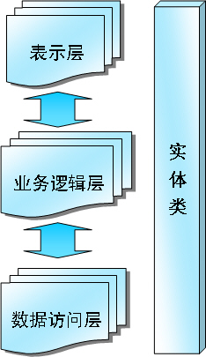
三层体系结构
表示层
1、与用户交互，获得输入，展示输出 2、一般MVC框架用在这一层
业务逻辑层
1、服务层，实现业务功能
2、一般是普通的Java对象
数据访问层
1、负责数据管理，一般是数据库的操作
2、ORM框架用在这一层
多加一层，就把问题解决了

Slide 13
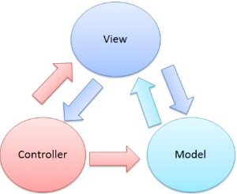
MVC设计模式
MVC的目的
将模型（业务对象）和视图（页面展示）分离
MVC的含义
M – Model（模型） –处理业务对象
V – View（视图） – 展现数据，获得用户输入
C – Controllor（控制器） – 接收用户输入，调用业务对象（M），返回数据到视图（V）

Slide 14

MVC混合三层架构

Slide 15
03
JavaEE概述
JavaEE技术内容

Slide 16
表示层技术
前端技术
后端技术
HTML
JavaScript
Ajax
JSP
JSTL
前端框架
后端框架
JQuery
Bootstrap
AngularJS
Vue.js
Spring MVC
FreeMarker
Struts2

Slide 17
中间层技术
Servlet
接收客户请求，并做出响应
是中间件技术的重要部分
JavaBean
JavaEE的模型组件
框架技术
Spring

Slide 18
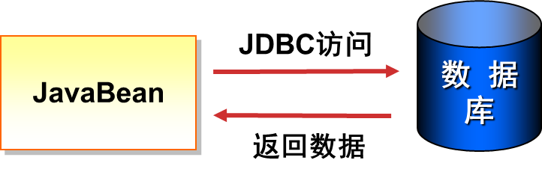
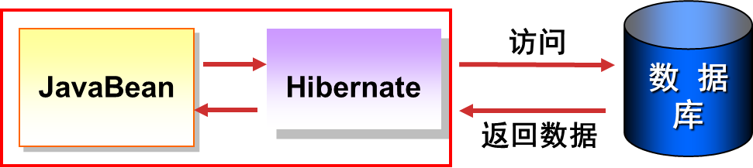
数据层技术
JDBC技术
访问数据库和操作数据库表中数据
框架技术
Hibernate
MyBatis
传说中的ORM框架

Slide 19

UESTC
让我们一起成长
THANK YOU

